Slide 1







第8节
第8章
二次曲面
一、椭球面
二、抛物面
三、双曲面
四、椭圆锥面
机动 目录 上页 下页 返回 结束
Notes:
P403

Slide 2
二次曲面
三元二次方程
(二次项系数不全为 0 )
的图形通常为二次曲面.
其基本类型有:
椭球面、抛物面、双曲面、锥面
适当选取直角坐标系可得它们的标准方程,
下面仅
就几种常见标准型的特点进行介绍 .
研究二次曲面特性的基本方法: 截痕法
机动 目录 上页 下页 返回 结束

Slide 3
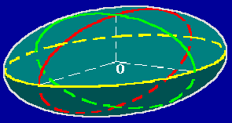
1. 椭球面
(1)范围：
(2)与坐标面的交线：椭圆
机动 目录 上页 下页 返回 结束

Slide 4
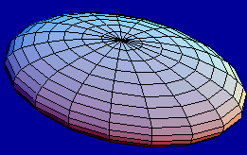
为正数)
(3) 截痕:
与
的交线为椭圆：
同样
及
的截痕
也为椭圆.
(4) 当 a＝b 时为旋转椭球面;
当a＝b＝c 时为球面.
机动 目录 上页 下页 返回 结束

Slide 5
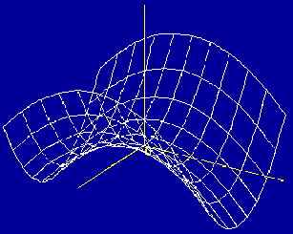
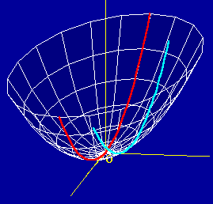
2. 抛物面
(1) 椭圆抛物面
( p , q 同号)
特别,当 p = q 时为绕 z 轴的旋转抛物面.
(2) 双曲抛物面（鞍形曲面）
( p , q 同号)
机动 目录 上页 下页 返回 结束

Slide 6
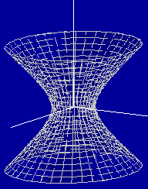
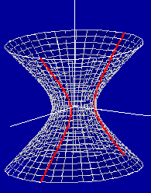
3. 双曲面
(1)单叶双曲面
椭圆.
平面
上的截痕情况:
时, 截痕为
双曲线:
(实轴平行于x 轴；
虚轴平行于z 轴）
机动 目录 上页 下页 返回 结束

Slide 7
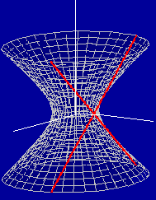
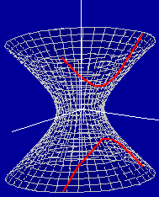
时, 截痕为
相交直线:
时, 截痕为
双曲线:
(实轴平行于z 轴;
虚轴平行于x 轴）
机动 目录 上页 下页 返回 结束

Slide 8
(2) 双叶双曲面
双曲线
双曲线
椭圆
注意单叶双曲面与双叶双曲面的区别:
单叶双曲面
图形
双叶双曲面
P18 目录 上页 下页 返回 结束

Slide 9

4. 椭圆锥面
椭圆
①
在平面 x＝0 或 y＝0 上的截痕为过原点的两直线 .
可以证明, 椭圆①上任一点与原点的连线均在曲面上.
(椭圆锥面也可由圆锥面经 x 或 y 方向的伸缩变换
得到, 见书 P316 )
机动 目录 上页 下页 返回 结束

Slide 10
内容小结
椭球面
抛物面:
椭圆抛物面
双曲抛物面
双曲面:
单叶双曲面
双叶双曲面
椭圆锥面:
机动 目录 上页 下页 返回 结束
Notes:
运行时, 点击“椭球面”,“抛物面”, “双曲面”, “椭圆锥面” 可显示有关内容.

Slide 11
作业
P64 A 2(2)(3)(5);
B 2(3)
第四节 目录 上页 下页 返回 结束

